Slide 1
Муниципальное дошкольное образовательное учреждение «Детский сад № 1 «Лучик» с. Комсомольское Гудермесского муниципального района»
Проект «Сийлахь-Боккхачу Даймехкан т1еман вайн йуртара нохчийн толамхой» на районный конкурс проектов «Йовр йоцу ц1е» (приурочен 80-летию Дню Победы, а также к Году защитника Отечества)
Разработал: старший воспитатель М.М. Висимбаева
2024-2025 учебный год

Slide 2
Аннотация проекта
В рамках реализации годовой задачи по нравственно-патриотическому воспитанию возникла идея создания проекта с привлечением всех участников образовательного процесса, а также перед празднованием юбилейной даты – 80-летия со дня победы в Великой Отечественной войне. Примечательно и то, что Президентом Российской Федерации В.В. Путиным 2025 год объявлен «Годом защитника Отечества». Это решение имеет особую значимость в преддверии празднования 80-летия Великой Победы над фашизмом. Год защитника Отечества станет не просто календарной датой, а послужит символом национального единства и патриотизма, выражением глубокой признательности тем, кто защищал и продолжает защищать суверенитет и безопасность нашей страны.
Проект направлен на сохранение преемственности поколений, семейных ценностей, исторической памяти, привлечение внимания общественности к участию чеченского народа в Великой Отечественной войне (ВОВ) и формирование начал патриотизма у дошкольников. Идеей для проекта также послужило привлечение родителей к участию в создании фотоальбома «Сийлахь-Боккхачу Даймехкан т1еман вайн йуртара нохчийн толамхой» с фотографиями чеченских ветеранов ВОВ, односельчан, с указанием их подвигов и полученных наград.

Slide 3
Инновационность проекта
Необходимостью разработки и внедрения данного проекта также послужило создание инновационной модели образовательного пространства. Ценность инновационного характера проекта состоит в том, что он направлен на сохранение позитивных достижений детского сада, внедрение современных педагогических технологий, в том числе информационно-коммуникационных, обеспечение личностно – ориентированной модели организации педагогического процесса, позволяющий ребёнку успешно адаптироваться и удачно реализовать себя в современном социуме, развитие его социальных компетенций в условиях интеграции семьи и детского сада. Вместе с тем и создание условий для расширения и систематизации представлений детей о значении победы в ВОВ, знакомства с героическим подвигом чеченского народа в ВОВ через различные виды деятельности.

Slide 4
Актуальность (обоснованность темы)
В современном обществе проблема нравственно–патриотического воспитания детей дошкольного возраста становится все более актуальной. Приобщение детей к историческим культурным ценностям дает возможность достойно воспитать подрастающее поколение. Нравственно-патриотическое воспитание было и остается приоритетным направлением в воспитании и обучении детей дошкольного возраста. Важность данного направления актуализировано в ФОП ДО и ФГОС ДО, в соответствии с которым, воспитание и обучение дошкольников прежде всего направлено на привитие дошкольниками нравственных ценностей. В Единой Концепции духовно-нравственного воспитания и развития подрастающего поколения Чеченской Республики и в программе духовно-нравственного развития дошкольников «Сан къоман хазна» (Ж.М. Абдрахмановой, С.С. Джунаидова) также определены ценностные ориентиры и механизмы их привития. Поэтому, в детском саду в системе ведется целенаправленная работа с детьми в данном направлении, используя при этом новые, более эффективные формы и методы работы. В результате такой воспитательной работы у детей формируются элементы гражданственности, патриотизма, базовые ценности. Нельзя быть патриотом, не чувствуя личной связи со своей Родиной, не зная, как любили, берегли и защищали ее наши предки, наши отцы и деды. Тема Великой Отечественной войны остается чрезвычайно актуальной в современном обществе и способствует объединению, сплочению нашего народа. Именно поэтому мы сочли необходимым осветить для детей подвиги чеченского народа в годы Великой Отечественной Войны через призму истории своих семей. Таким образом, актуальность данной проблемы обусловлена необходимостью освоения дошкольниками нравственно-патриотических норм, моральных ценностей. Несомненно, более глубокое ознакомление дошкольников с национальными героями - ветеранами ВОВ способствует привитию любви к родному краю, укреплению связи между поколениями, закладывает фундамент формирования ребенка как личности.

Slide 5
Руководитель проекта: старший воспитатель Висимбаева Милана Мусаиповна
Возрастная группа: старшего дошкольного возраста (5-6 лет).
Вид проекта: информационный, познавательно-исследовательский, практико-ориентированный.
Тип проекта: составу участников и их объединению:
- партнерский;
- с привлечением родителей;
- фронтальный.
Продолжительность проекта: долгосрочный.
Сроки реализации проекта: сентябрь 2024 г.- май 2025 г.
Участники проекта: воспитанники, родители, педагоги.
Партнеры проекта: МБОУ «Комсомольская СОШ».

Slide 6
Проблема
Дети дошкольного возраста плохо ориентируются в истории нашей страны: большой и малой Родины. У них поверхностное представление о Великой Отечественной войне. Не сформированы такие понятия, как «ветераны», «оборона», «захватчики». Дети в основном не имеют представлений о причинах возникновения праздника Великой Победы.
В свою очередь, родители также уделяют недостаточное внимание вопросам нравственно-патриотического воспитания в семье.
Гипотеза
Если патриотическое воспитание ребенка начинать уже в дошкольном возрасте через цикл мероприятий и экскурсий, комплексных занятий и праздников с участием родственников ветеранов войны и родителей, то это поможет нынешнему поколению по-новому посмотреть на мир вокруг, на своих прадедушек и прабабушек, поможет пробудить уважительное и достойное отношение к этим людям.

Slide 7
Цель и задачи проекта
Цель: создание условий для обогащения знаний детей старшего дошкольного возраста о ВОВ, формирование патриотизма, чувства гордости за подвиг своего народа, за свою семью, уважение к ветеранам ВОВ.
Задачи:
Для детей:
Образовательные:
- расширять и систематизировать знания детей о чеченских героях ВОВ, способствовать формированию у детей интереса к истории своей семьи, своего народа;
- формировать нравственно-патриотические качества: храбрость, мужество, смелость, стремление защищать свою Родину;
Развивающие:
- развивать интеллектуальные способности, память, речь, наглядно – образное мышление, творческие способности, самостоятельность;
Воспитательные:
- воспитывать чувство гордости за свою малую и большую Родину, родных и близких родственников, бережное отношение к семейным фотографиям и наградам, уважение к ветеранам ВОВ, семейным ценностям.

Slide 8
Для педагогов:
- разработать концепцию проекта и сформировать творческий временный коллектив;
- создать информационную базу по нравственно-патриотическому воспитанию детей;
- сформировать профессиональную компетенцию педагогов по использованию метода внедрения проекта;
- пропагандировать достижения и эффективный опыт инновационной деятельности в массовой педагогической практике.
Для родителей:
- организовать сотрудничество с родителями через встречи, беседы, анкетирование;
- повысить педагогическую культуру родителей в вопросах нравственно-патриотического воспитания дошкольников.

Slide 9
Ожидаемые результаты
Ожидаемые результаты со стороны детей:
- у старших дошкольников развиты социально-коммуникативные навыки в условиях взаимодействия семьи и детского сада;
- сформированы представления о подвигах национальных героев – чеченских ветеранов ВОВ, расширились знания о большой и малой Родине;
- сформированы представления о морально-нравственных ценностях, доброте, правде, мужестве, храбрости и отваге;
- развита эмоционально-волевая сфера;
- воспитаны патриотические чувства и любовь к большой и малой Родине, своему народу, ветеранам ВОВ.

Slide 10
Ожидаемые результаты
Ожидаемые результаты со стороны педагогов:
- у педагогов активизировалась поисковая деятельность;
- внедрены современные педагогические технологии, в том числе информационно-коммуникационные, обеспечивающие личностно– ориентированную модель организации педагогического процесса, позволяющие ребёнку успешно адаптироваться и удачно реализовать себя в подвижном социуме;
- установлены доверительные и партнёрские отношения с родителями;
Ожидаемые результаты со стороны родителей:
- повысилась активность участия родителей в жизнедеятельности детского сада;
- повысилась педагогическая культура родителей, заинтересованность в продолжении сотрудничества с ними по нравственно-патриотическому воспитанию дошкольников.

Slide 11
Этапы работы над проектом
1 этап – постановка проблемы;
2 этап – подготовительный (сбор информации);
3 этап – практический (реализация проекта со всеми участниками образовательного процесса);
4 этап – заключительный (презентация проекта с представлением результатов (продукта) проекта).

Slide 12
Этапы реализации проекта
Этапы работы | Формы работы |  |  |  | Сроки
 | Работа с детьми | Работа с педагогами | Работа с родителями | Ответственные
1.Постанов-ка проблемы | Опрос в форме беседы «Что вы знаете про ВОВ, ваших прадедушек и прабабушек?» | Индивидуальные беседы по ознакомлению идеей проекта | Информирование родителей об организации проекта, привлечение их к сбору информации по ветеранам односельчанам | Старший воспитатель, воспитатели | Сентябрь
2.Подготови-тельный | Сбор материала: архивные документы, семейные фото, наглядность, художественная литература по теме | Изучение информационной базы | Рекомендации, консультации по теме проекта | Старший воспитатель, воспитатели
3. Реализация проекта | Беседы: «Грозный – город воинской славы», начало цикла бесед-презентаций «Ветераны ВОВ -односельчане» | Подготовка материалов для оформления стенда чеченских ветеранов- односельчан | Сбор материалов из семейных архивов | Старший воспитатель, воспитатели | Октябрь-Февраль
 | Конструирование: «Оригами» - самолёты, кораблики, пилотки, солдатский треугольник. | Оформление стенда «Сийлахь-Боккхачу Даймехкан т1еман вайн юртара нохчийн толамхой» | Тематическая выставка детских рисунков «Т1еман сурт» | Старший воспитатель, воспитатели | Ноябрь
 | Экскурсия с воспитанниками в школу к мемориалу «Никто не забыт, ничто не забыто» Беседа ко Дню Героев Отечества «Наши земляки» | Обновление центров по патриотическому воспитанию в группах | Домашнее задание: разучивание стихов о войне на родном языке | Старший воспитатель, воспитатели, родители | Декабрь
 | Открытый просмотр ООД на чеченском языке по НПВ «Сийлахь-Боккхачу Даймехкан т1еман вайн юртара нохчийн толамхой» | Консультация: «Актуальность нравственно-патриотического воспитания дошкольников» | Рассказ детям о героических подвигах их прадедушек в ВОВ | Старший воспитатель, социальный педагог З.С. Бачарова | Январь
 | Утренник «День защитников Отечества» | Оформление выставки детских поделок «Мой папа – защитник Отечества!» | Совместное изготовление поделок на военную тематику | Старший воспитатель, воспитатели, родители | Февраль
4.Заключи-тельный (презентация проекта) | Перспективы дальнейшего развития проекта. На сегодняшний день реализация проекта продолжается, так как была запланирована на весь 2024-2025 уч год. По завершении работы над проектом, как результат и одновременно продукт проекта планируется выпустить фотоальбом памяти «Сийлахь-Боккхачу Даймехкан т1еман вайн йуртара толамхой», а также представить презентацию по итогам проекта.

Slide 13
Реализация проекта:
Реализация данного проекта осуществляется через цикл познавательной деятельности с детьми, взаимодействие с родителями и педагогами, оформление патриотического уголка группы, издание информационно-методического материала.
Проект раскрывает задачи и содержание работы по ознакомлению дошкольников с чеченскими ветеранами ВОВ с учетом возрастных особенностей детей от 5-6 лет.
В проекте представлены такие виды детской деятельности, как: игровая, двигательная, коммуникативная, практическая, познавательно-исследовательская.

Slide 14
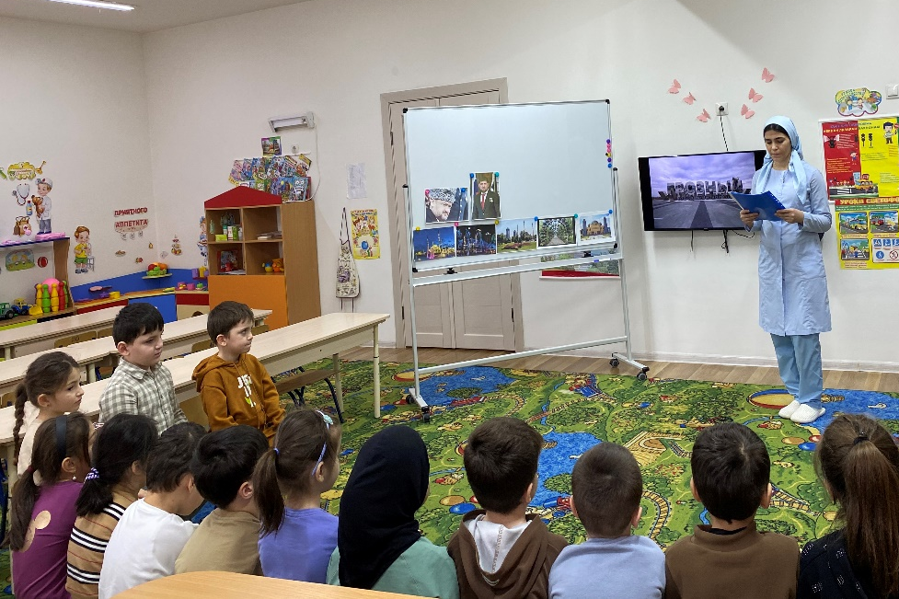
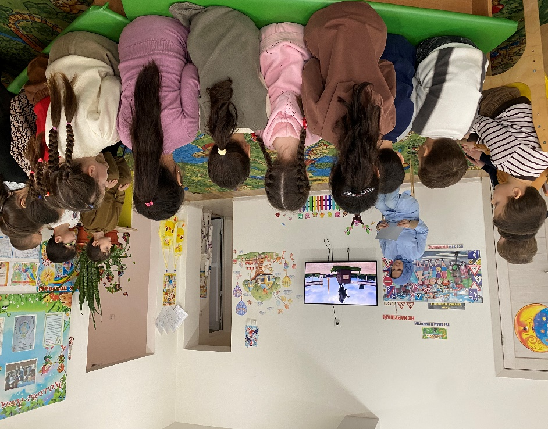
Работа с воспитанниками. Беседа: «Грозный – город воинской славы».

Slide 15
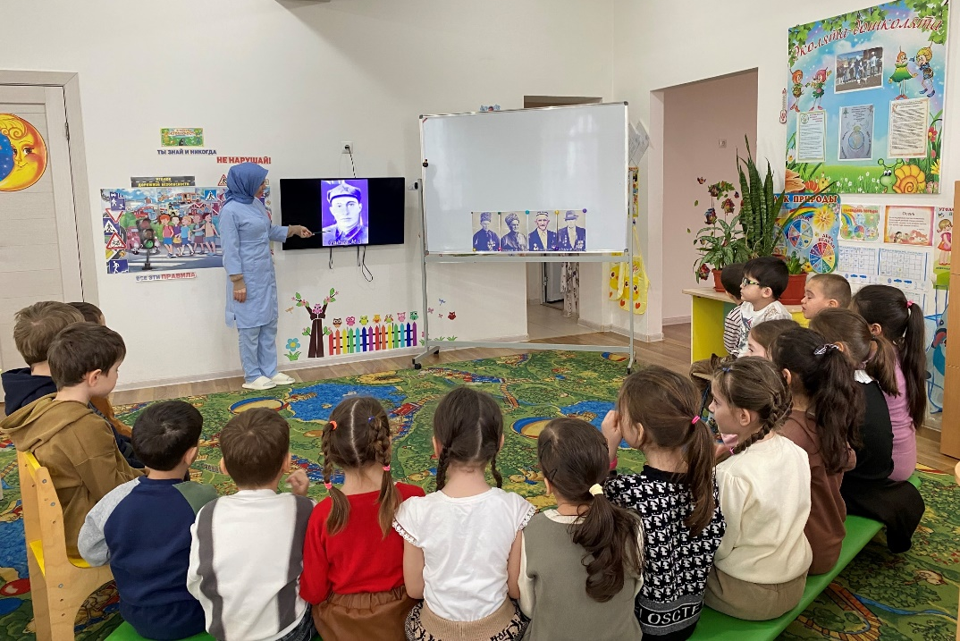
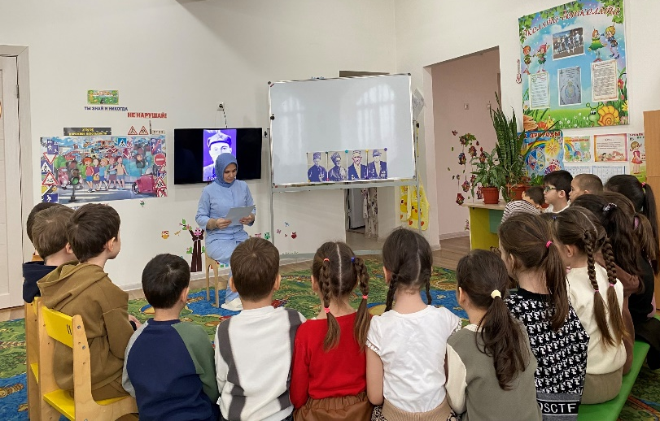
Беседа из цикла: «Ветераны ВОВ – наши односельчане».

Slide 16
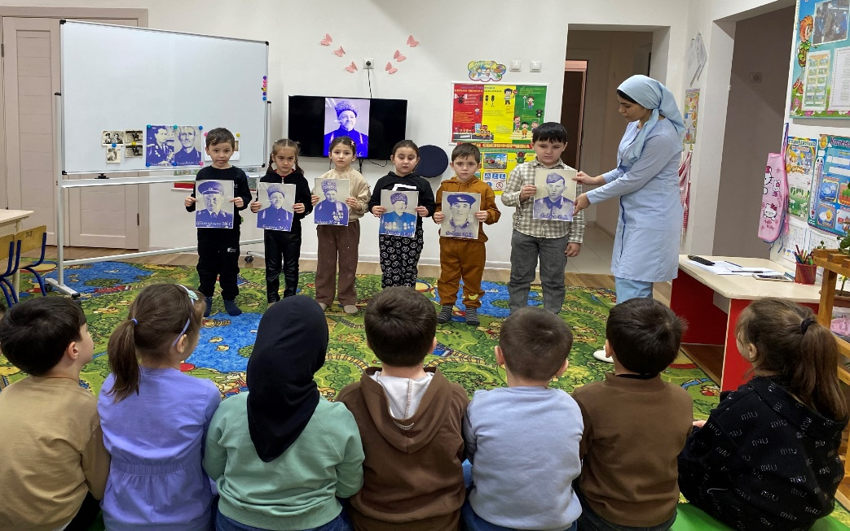
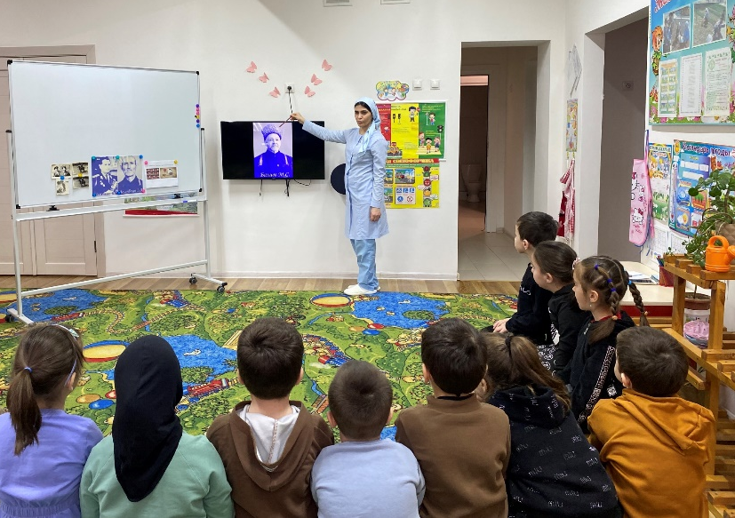
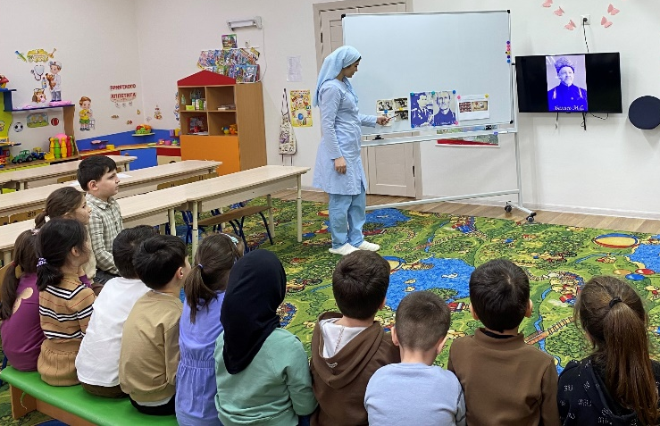
Беседа из цикла: «Ветераны ВОВ – наши односельчане».

Slide 17
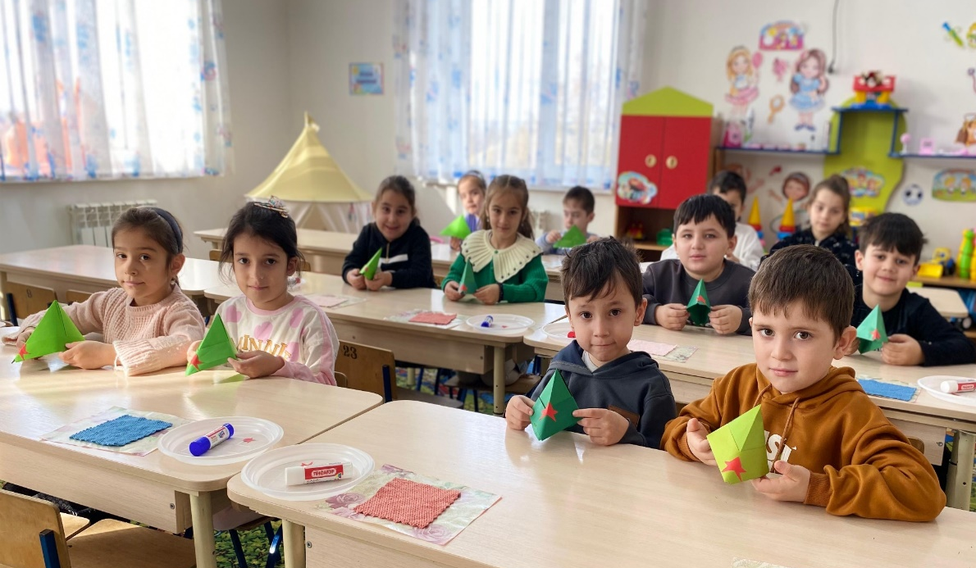
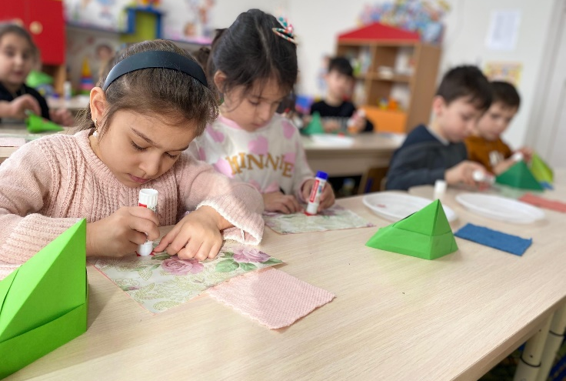
Конструирование: «Оригами - самолёты, кораблики, пилотки, солдатский треугольник».

Slide 18
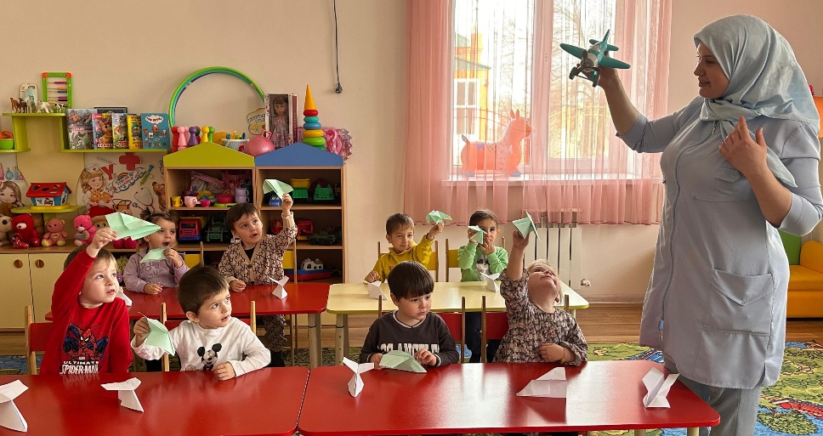
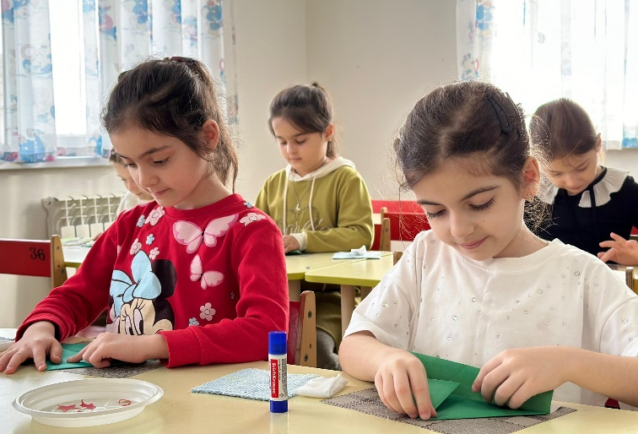
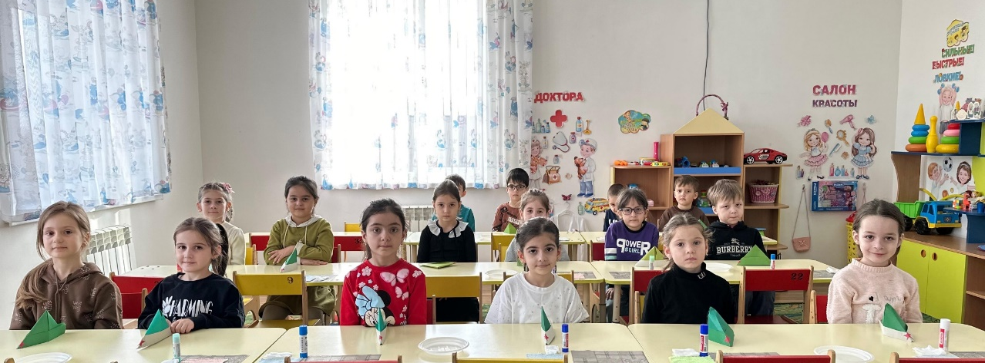
Конструирование: «Оригами - самолёты, кораблики, пилотки, солдатский треугольник».

Slide 19
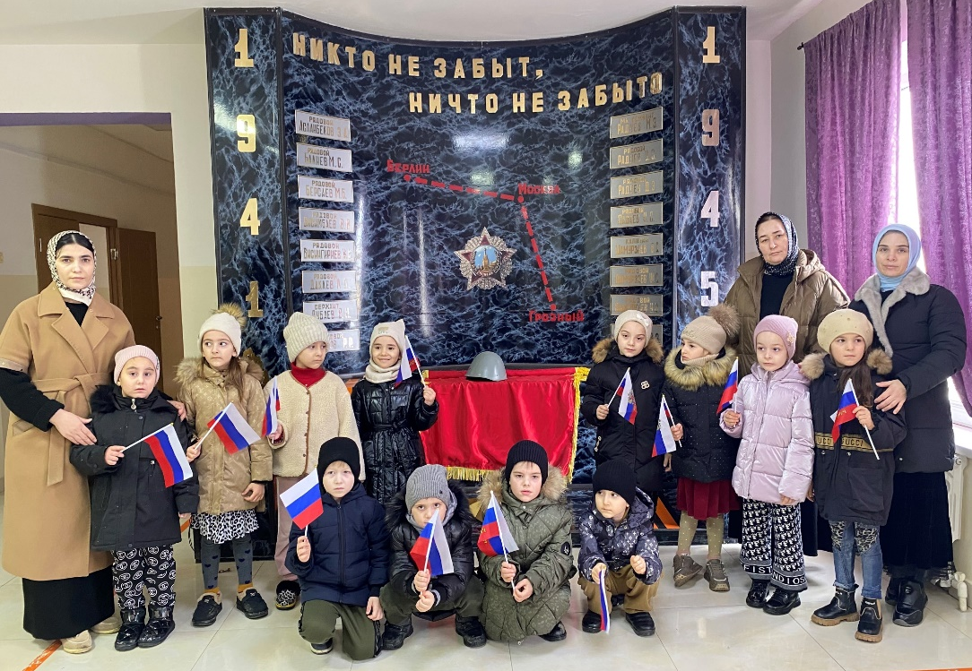
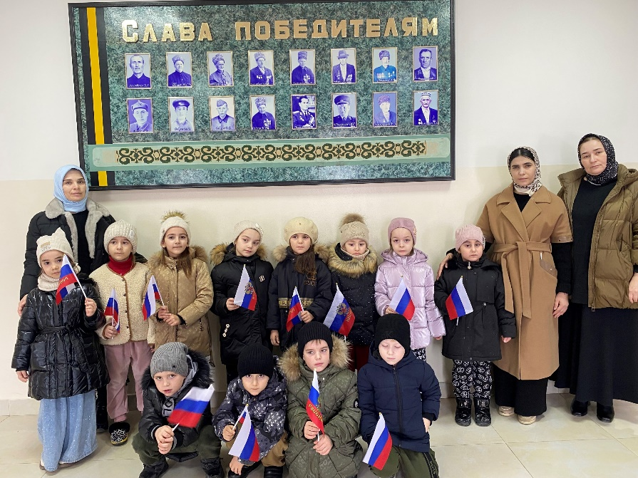
Экскурсия в школу к мемориалу: «Никто не забыт, ничто не забыто!».

Slide 20
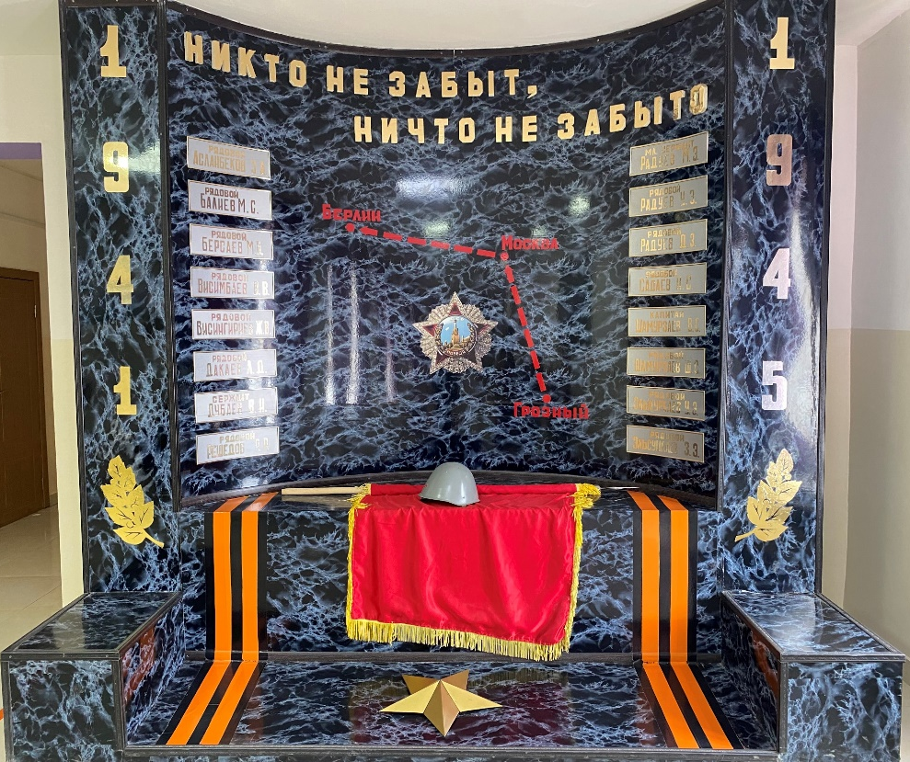
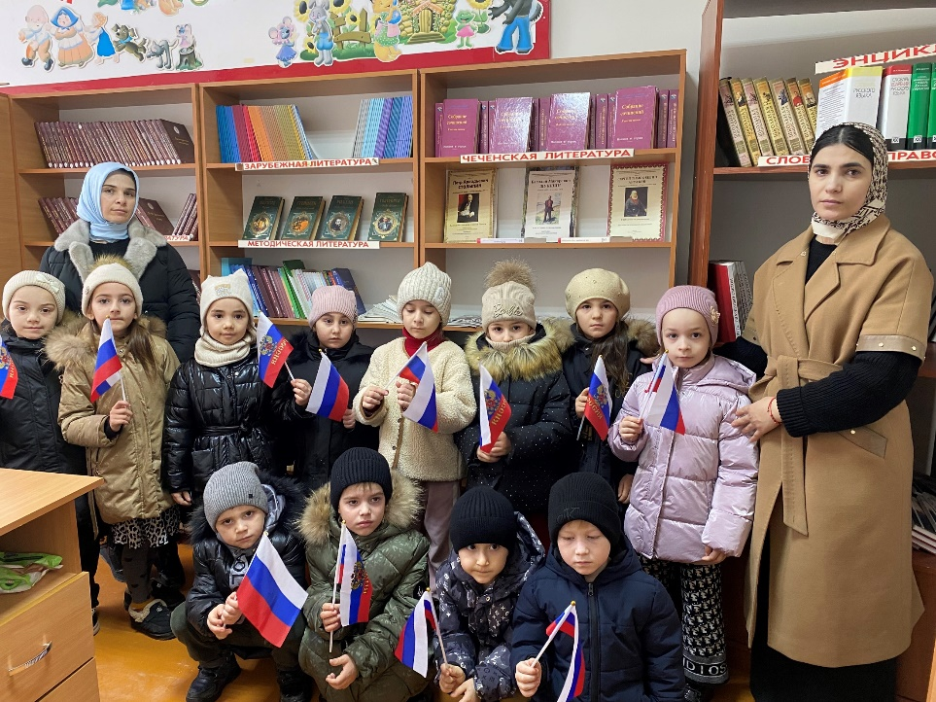
Экскурсия в школу к мемориалу: «Никто не забыт, ничто не забыто!».

Slide 21
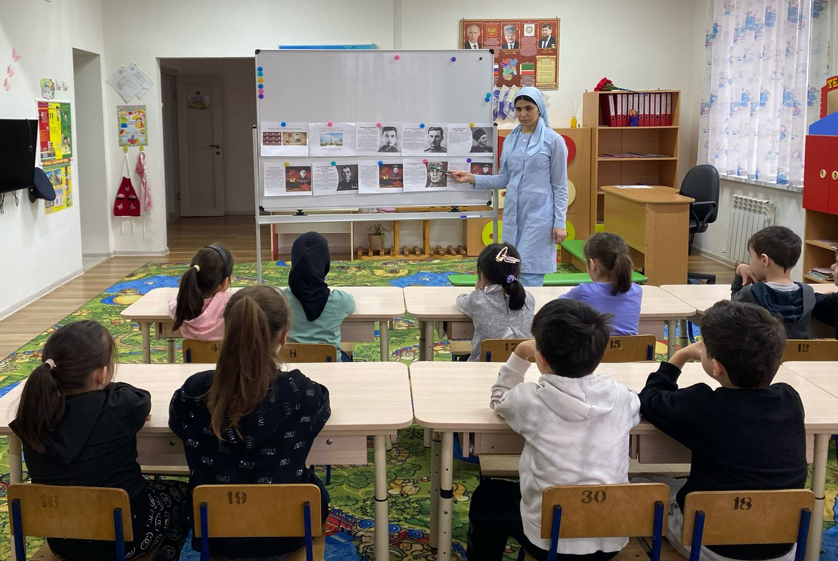
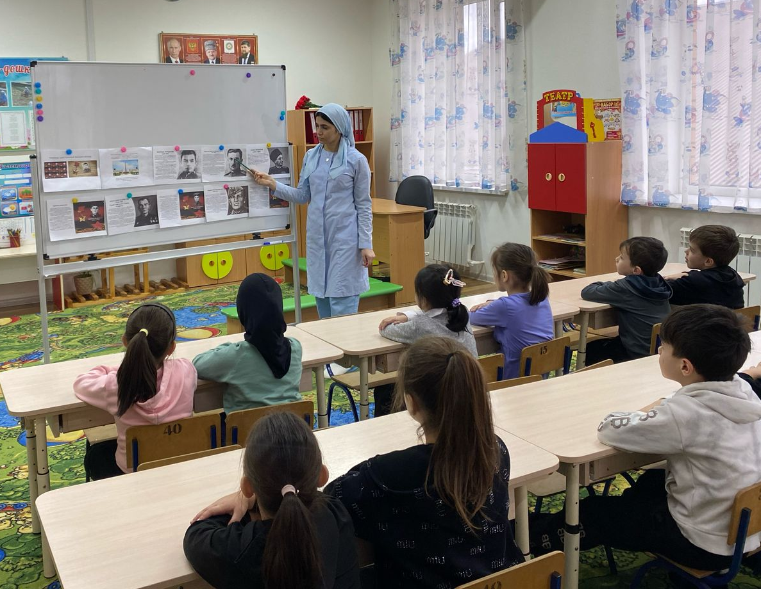
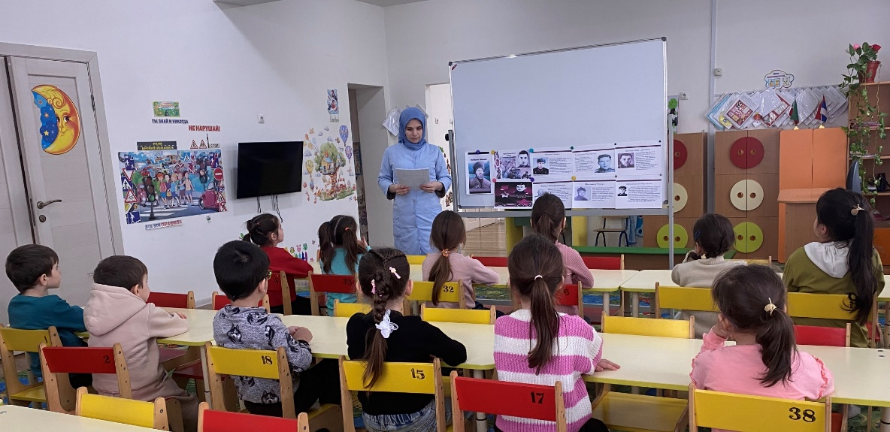
Беседа ко Дню Героев Отечества: «Наши земляки».

Slide 22
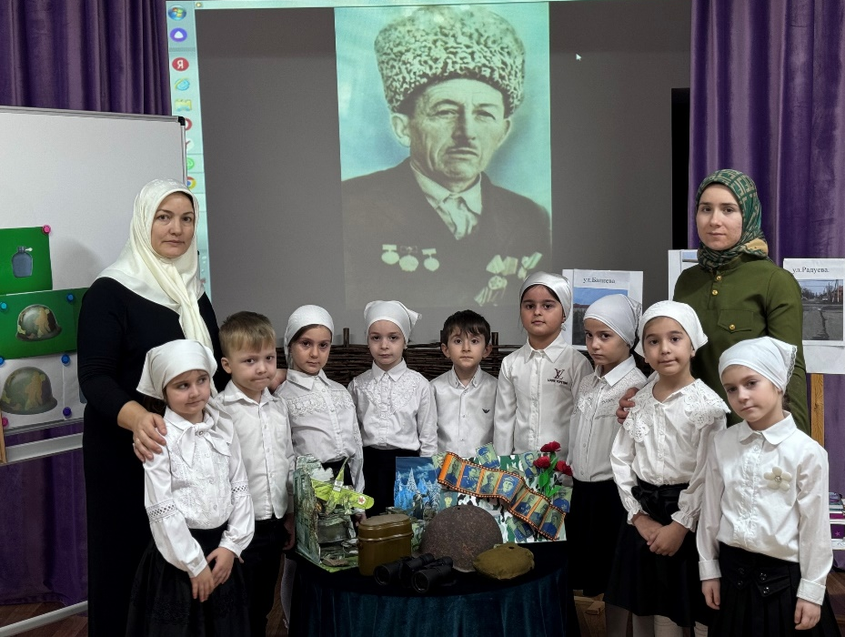
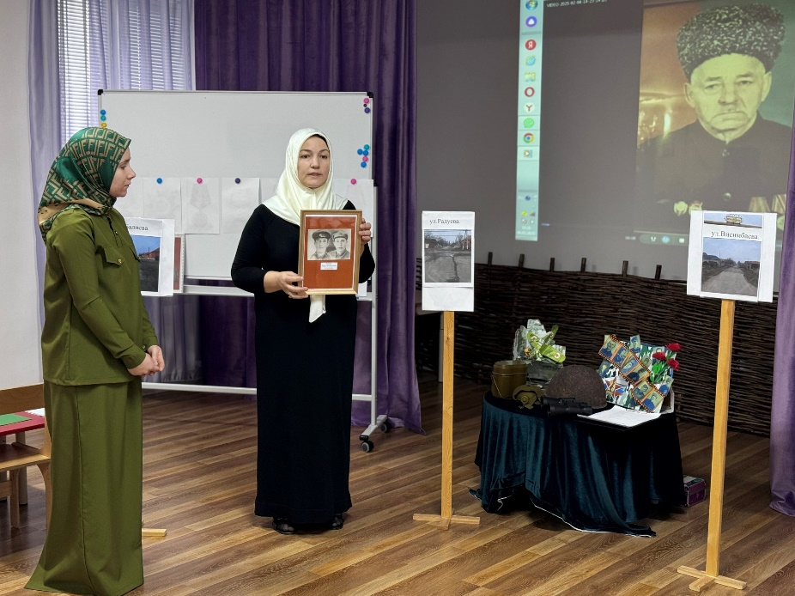
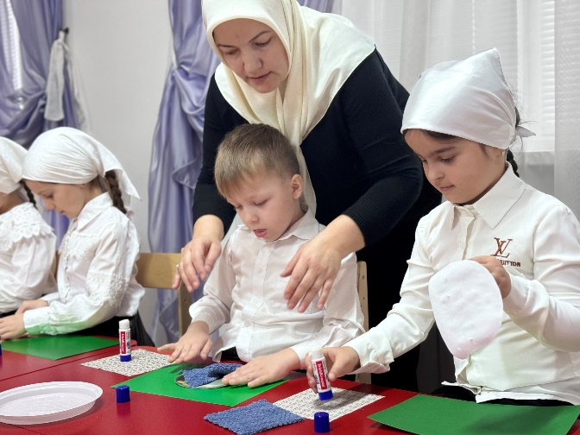
Открытый просмотр ООД по НПВ на родном языке «Сийлахь-Боккхачу Даймехкан т1еман вайн йуртара нохчийн толамхой».

Slide 23
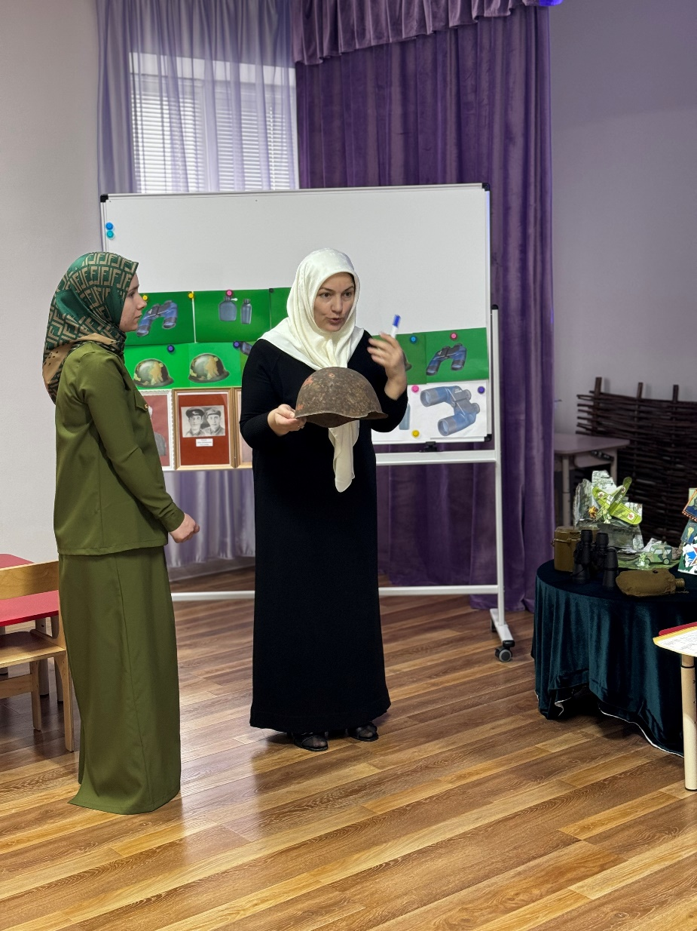
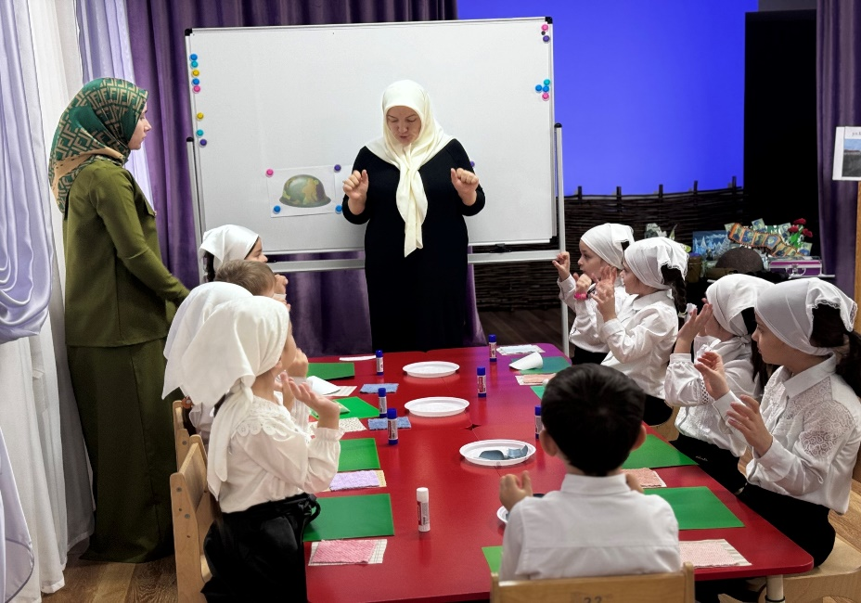
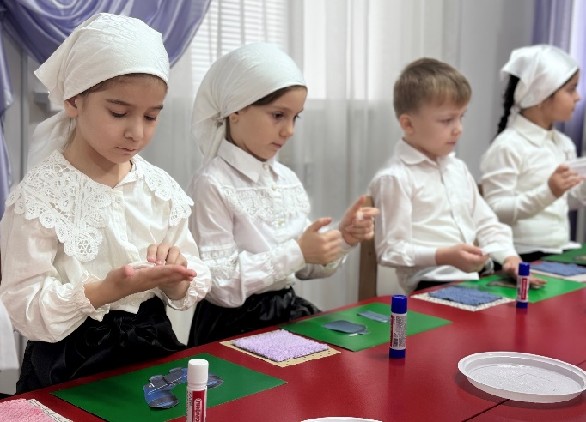
Открытый просмотр ООД по НПВ на родном языке «Сийлахь-Боккхачу Даймехкан т1еман вайн йуртара нохчийн толамхой».

Slide 24
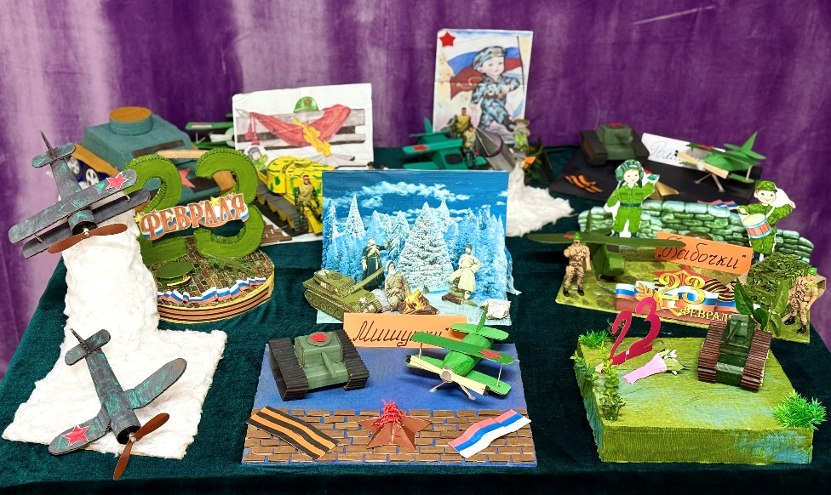
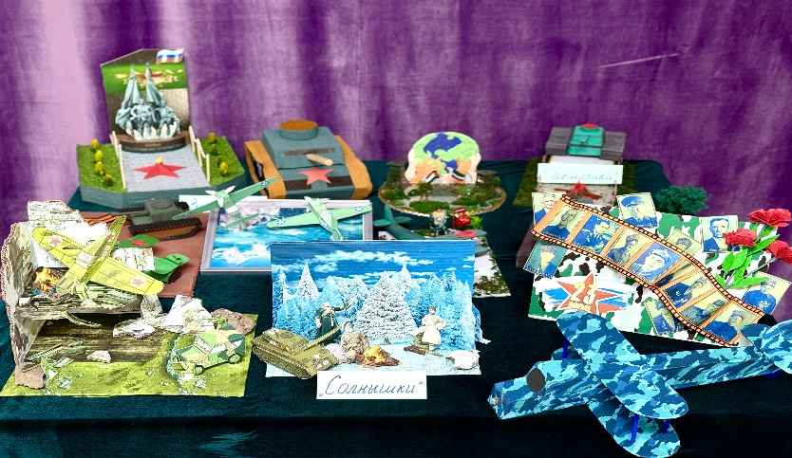
Выставка детских поделок: «Мой папа – защитник Отечества!»

Slide 25
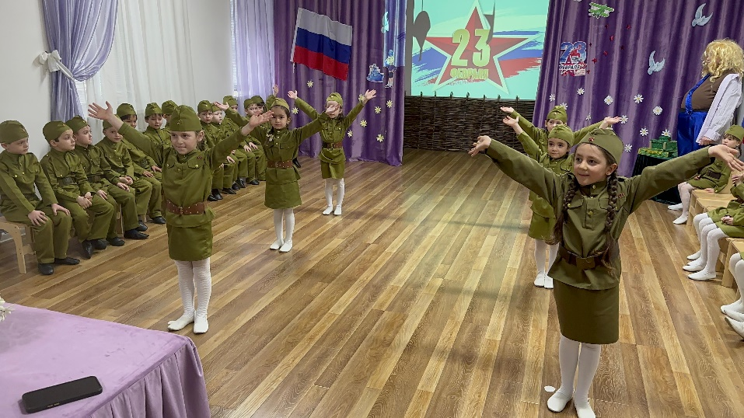
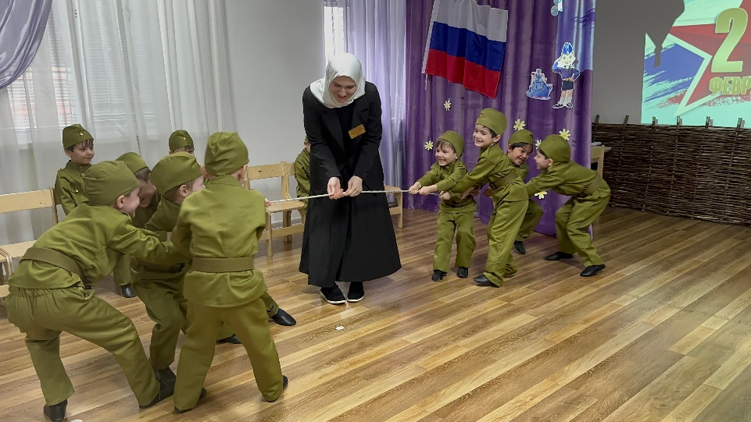
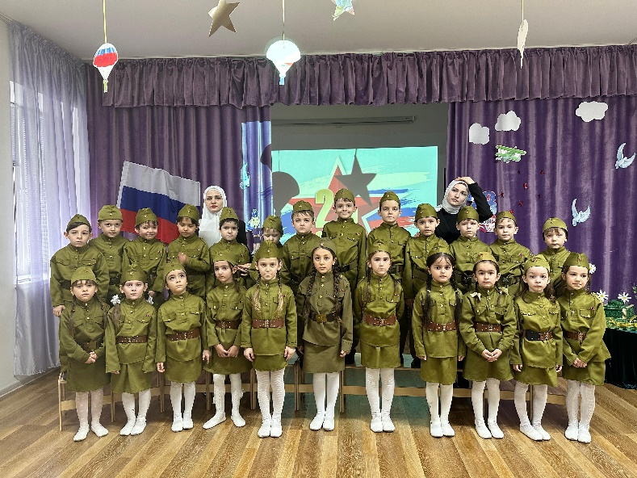
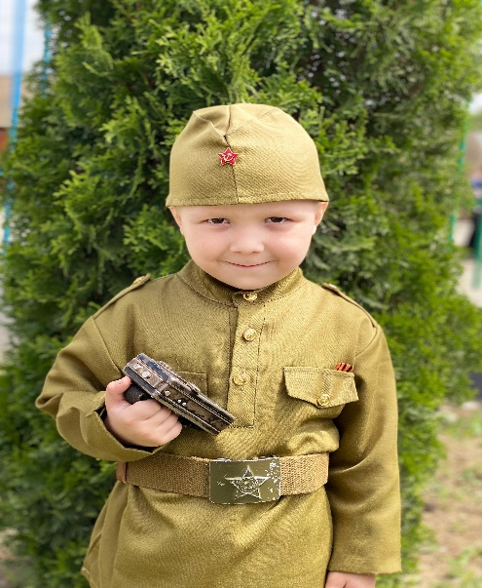
Утренник : «День защитника Отечества».

Slide 26
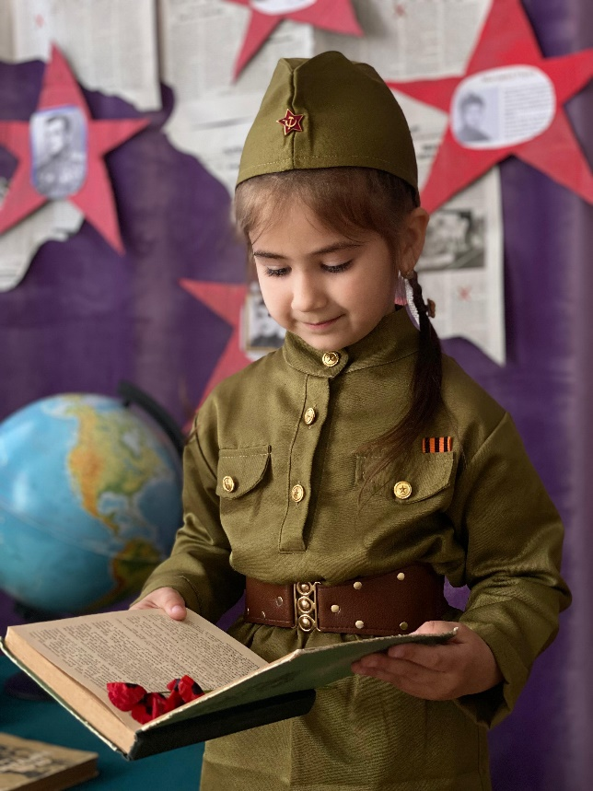
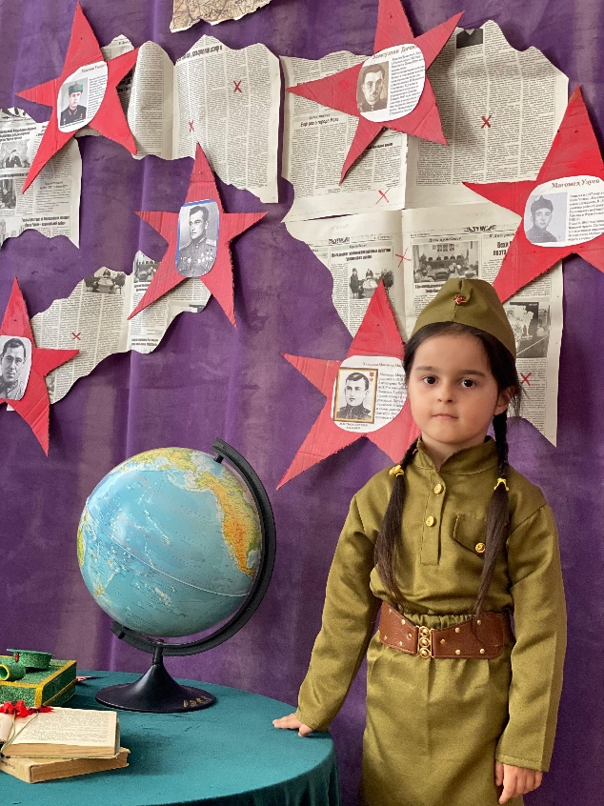
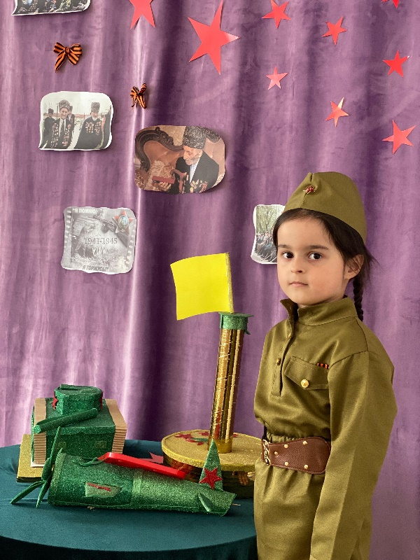
Утренник : «День защитника Отечества».

Slide 27
Работа с педагогами.
Оформление стенда: «Сийлахь-Боккхачу Даймехкан т1еман вайн йуртара нохчийн толамхой».

Slide 28
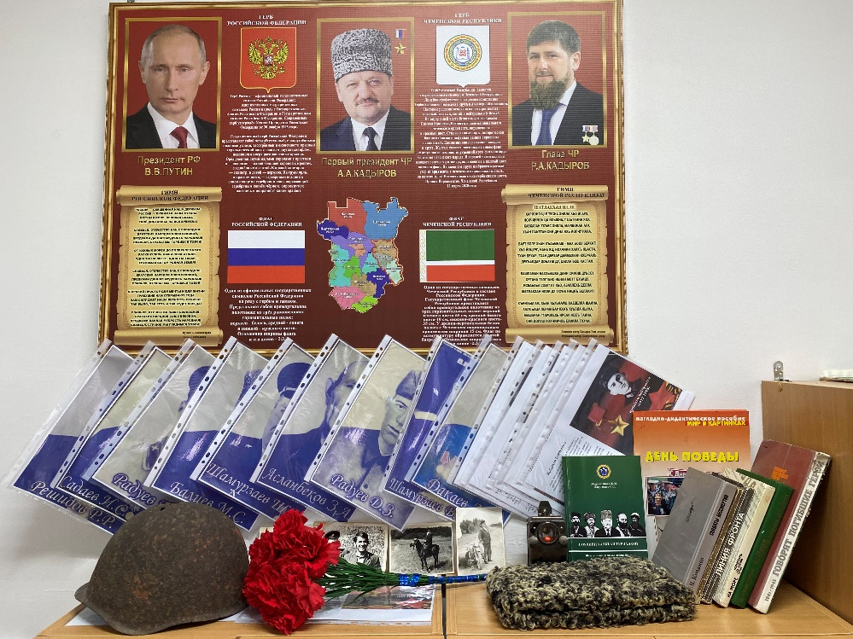
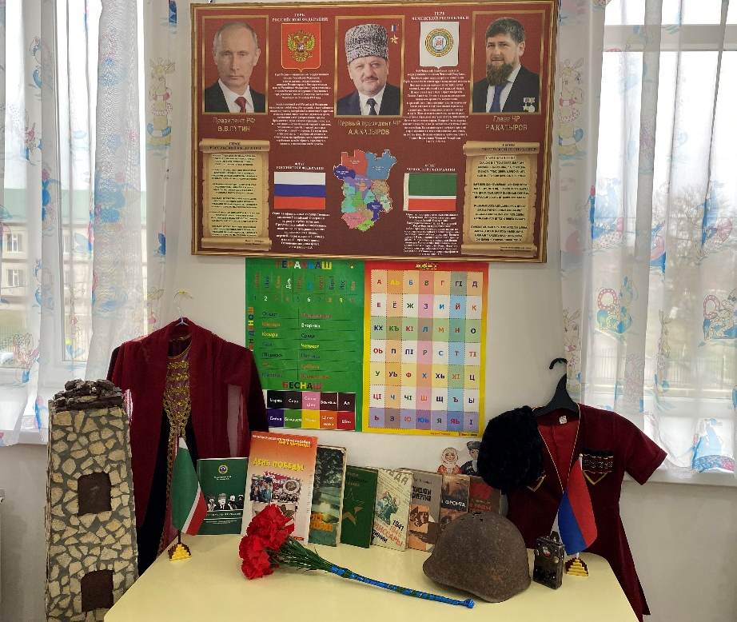
Обновление центров по патриотическому воспитанию в группах.

Slide 29
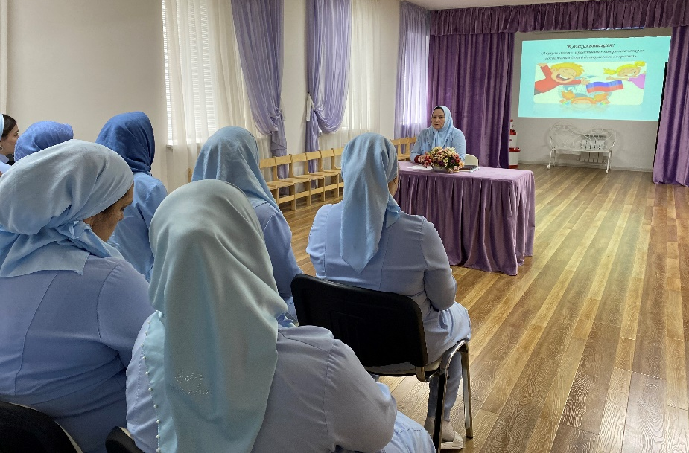
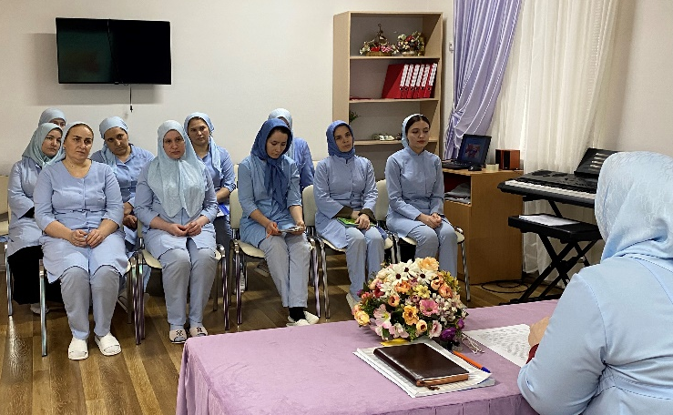
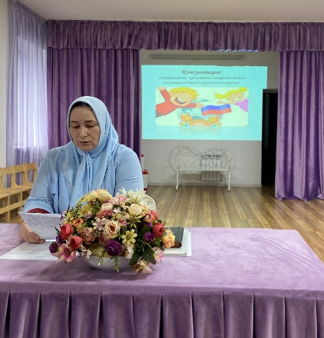
Консультация: «Актуальность нравственно-патриотического воспитания дошкольников».

Slide 30
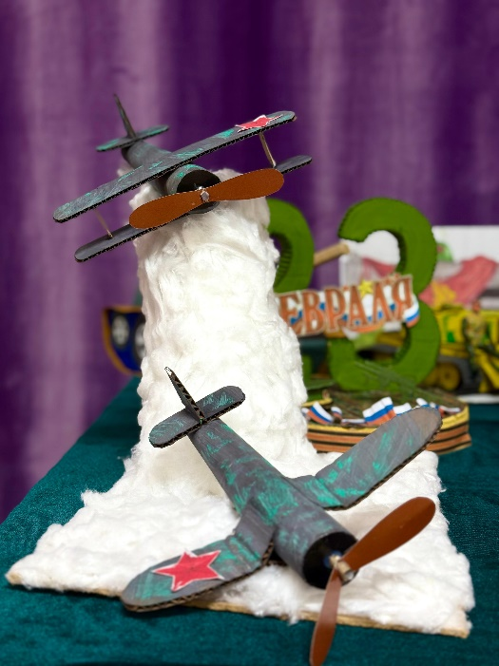
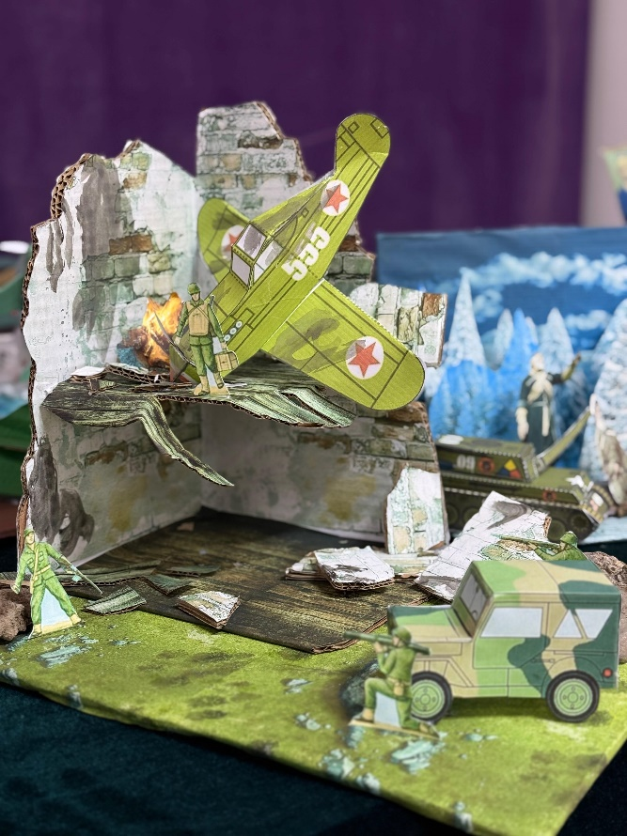
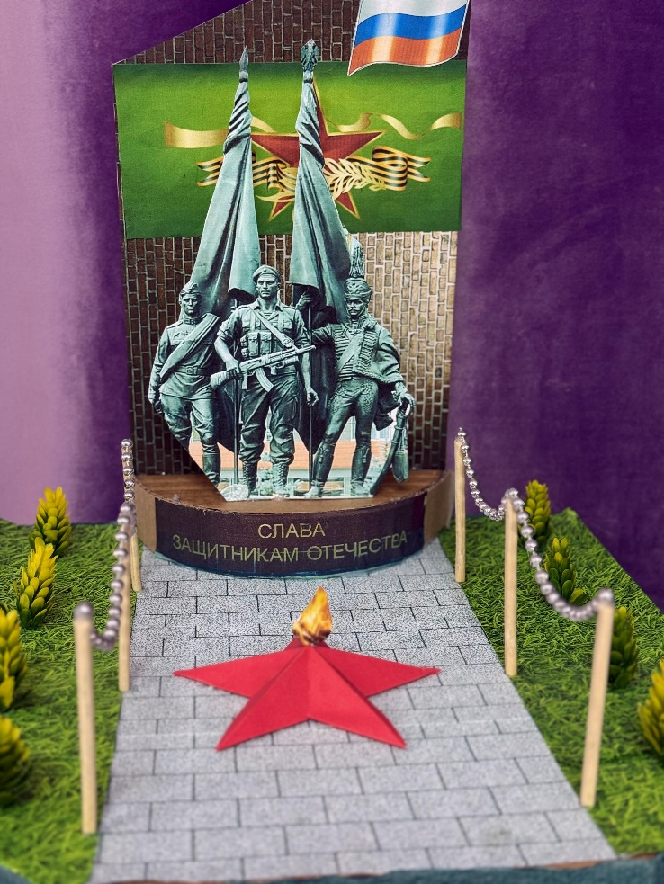
Оформление выставки детских поделок: «Мой папа – защитник Отечества!»

Slide 31
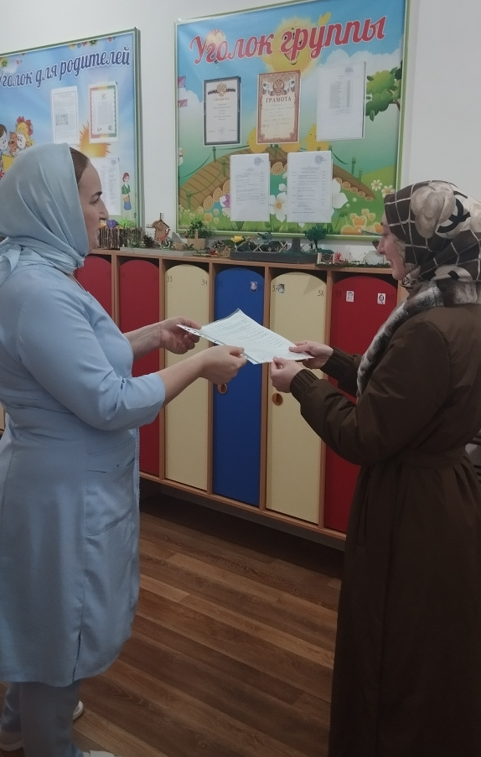
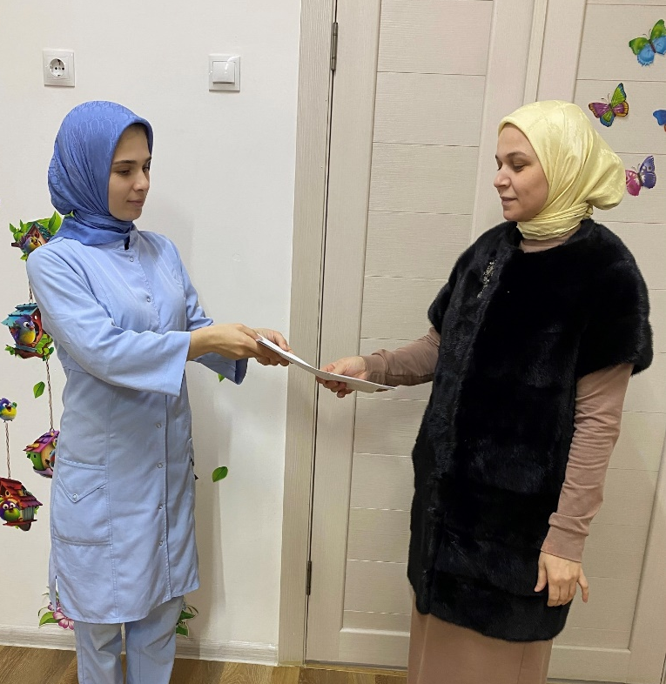
Работа с родителями. Консультация: «Как рассказать ребенку о ВОВ?».

Slide 32
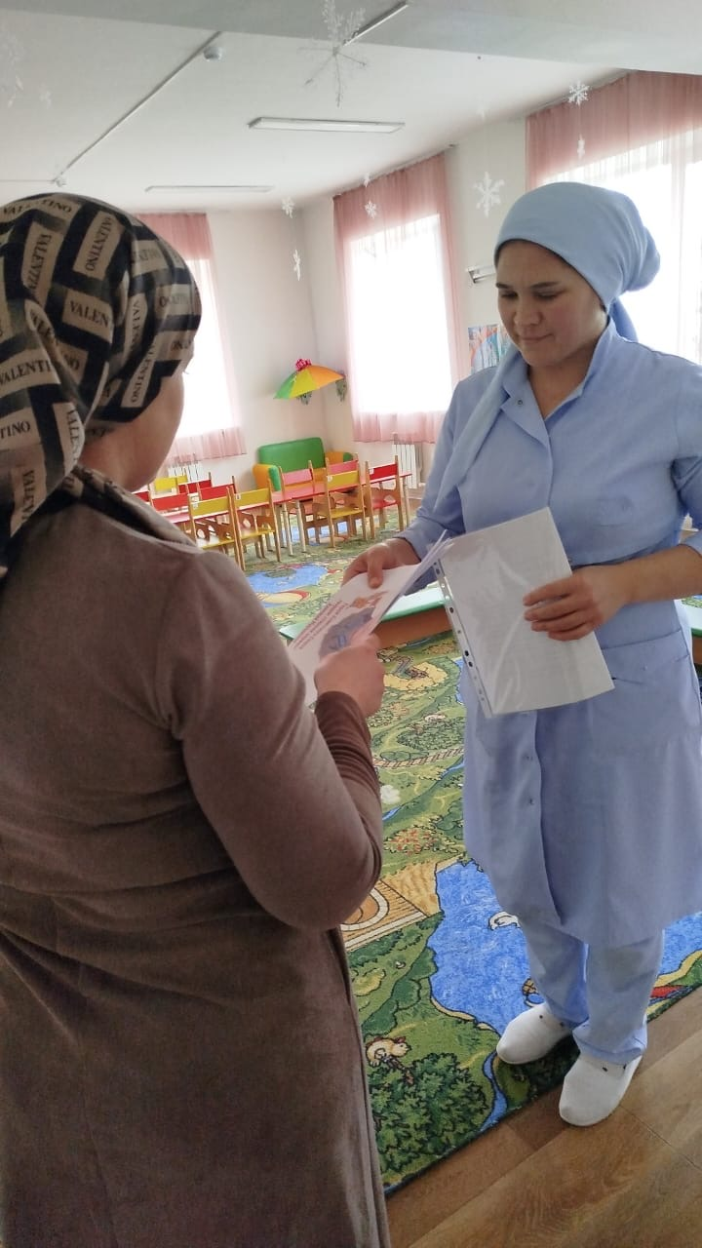
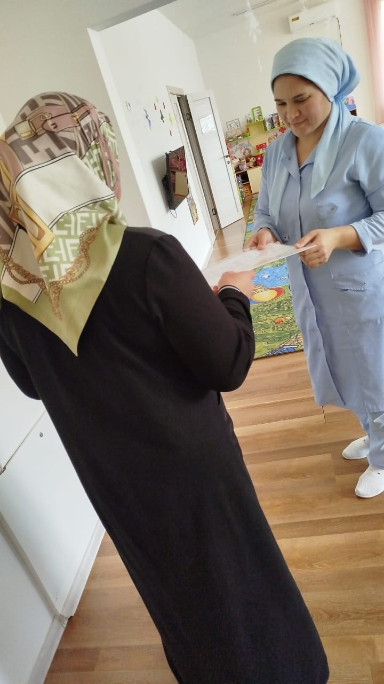
Сбор материалов из семейных архивов.

Slide 33
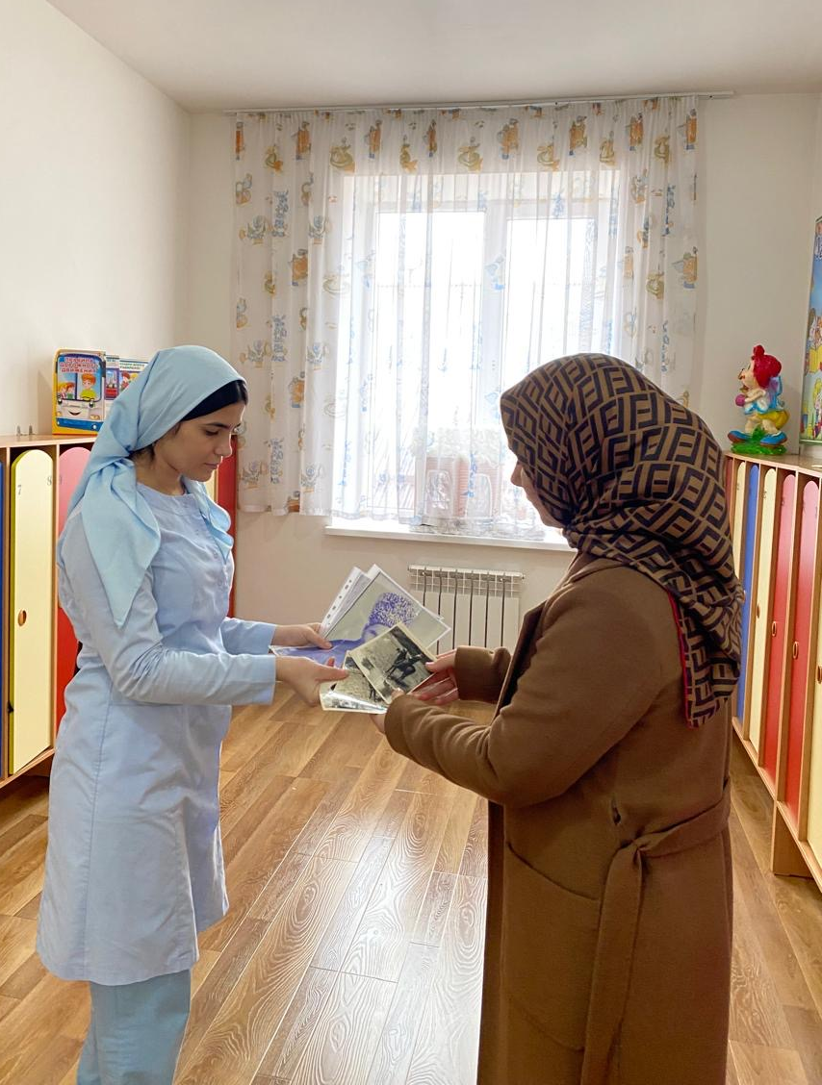
Сбор материалов из семейных архивов

Slide 34
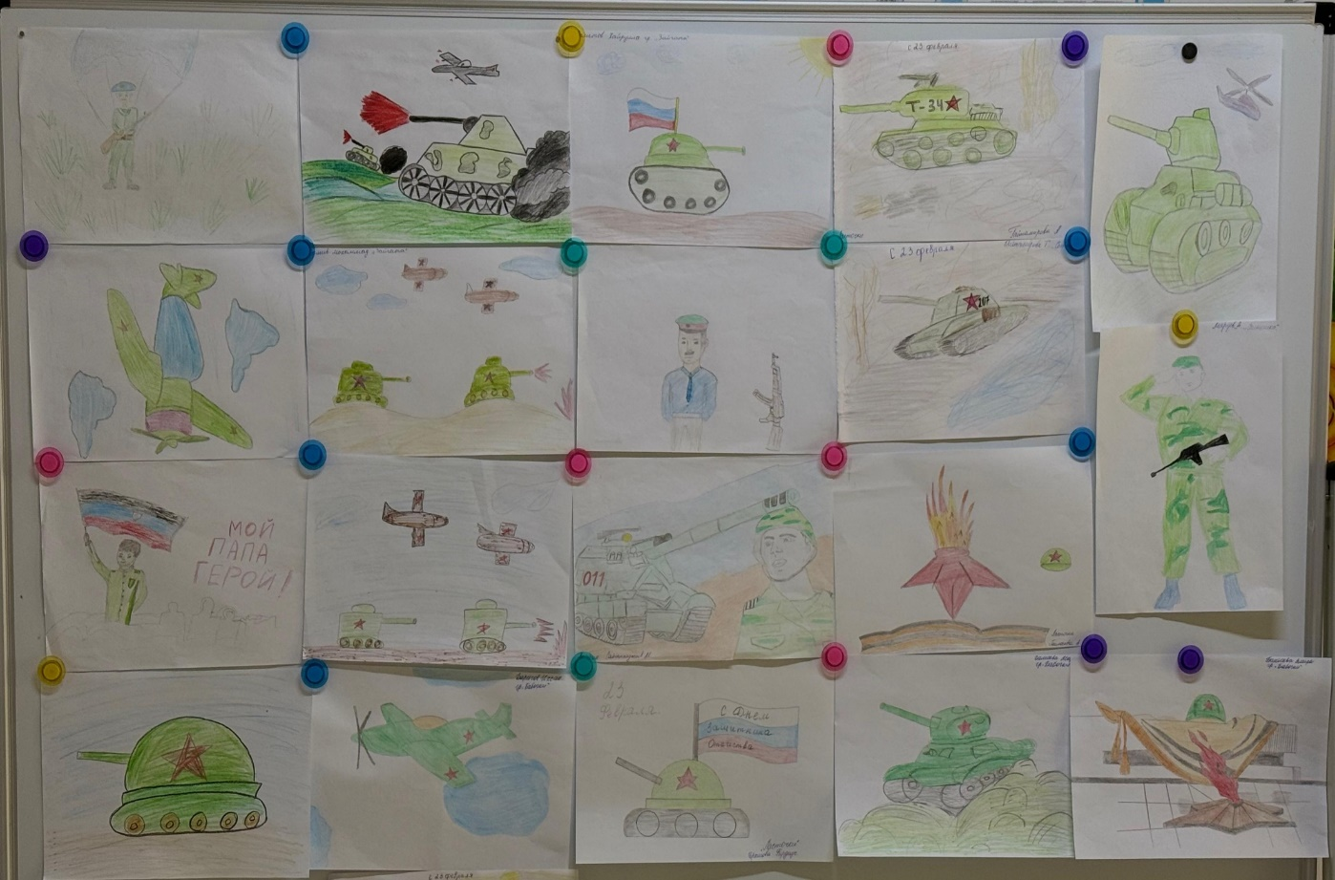
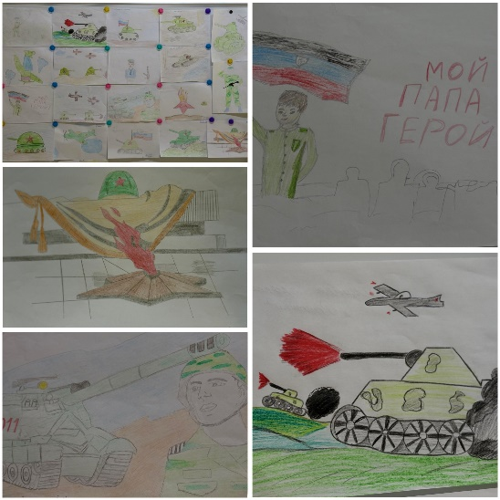
Совместная выставка детских рисунков: «Т1еман сурт».

Slide 35
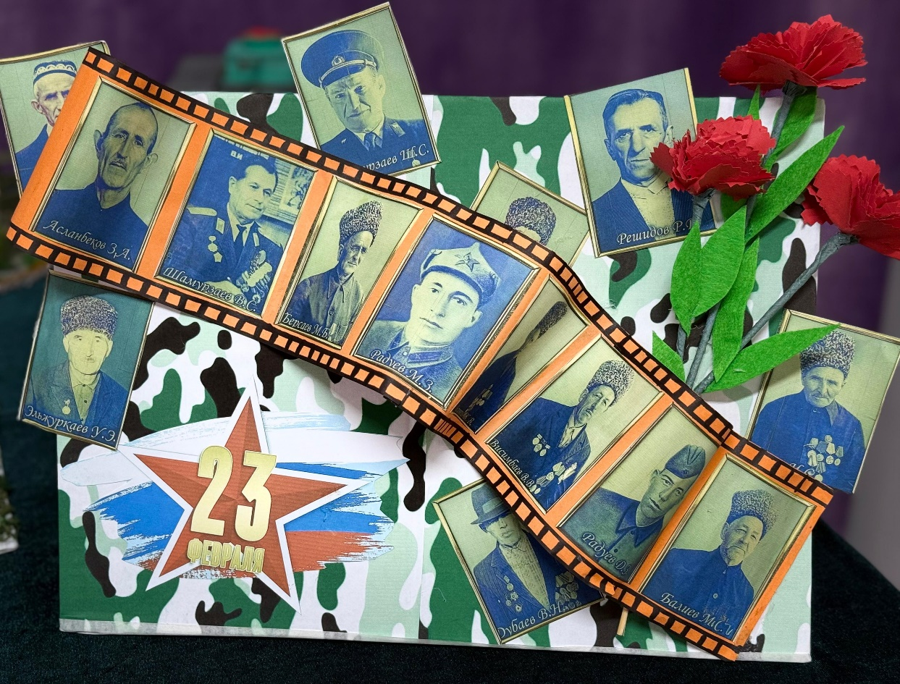
Совместное изготовление поделок на военную тематику.

Slide 36
Выводы (промежуточные) по результатам проекта.
В ходе реализации проекта была удовлетворена потребность детей в представлении о национальных героях, чеченцев – ветеранов ВОВ, уроженцев села. Безусловно, знакомство с каждым героем стало для детей неким стимулом. Это позволило детям не просто повысить интерес детей к событиям ВОВ, к людям, защищавшим нашу малую и большую Родину много лет назад, но и способствовало формированию основ нравственно-патриотической позиции у дошкольников, которая затем ляжет в основу личности взрослого человека, как гражданина -истинного патриота своей страны. У детей появилось чувство осознанной гордости за свой народ и понимание того, что Чеченская республика является их малой Родиной и неотъемлемой частью великой и необъятной страны под названием «Россия». Произошло это благодаря разнообразным формам работы с детьми и родителями, а также тесному взаимодействию педагогов.
Перспективы дальнейшего развития проекта. На сегодняшний день проект еще не завершен, так как реализация его была запланирована на весь 2024-2025 учебный год. В перспективе планируются провести следующие мероприятия: масштабное мероприятие, приуроченное к 80-летию Великой Победы в ВОВ, акция «Георгиевская лента», «Бессмертный полк», экскурсия с детьми в г. Гудермес для возложения цветов к памятнику неизвестного солдата. Будет продолжен цикл бесед-презентаций для детей «Ветераны ВОВ-наши односельчане». Как результат и одновременно продукт проекта планируется выпустить фотоальбом памяти под названием «Сийлахь-Боккхачу Даймехкан т1еман йуртара нохчийн толамхой», а также представить презентацию по итогам проекта.

Slide 37
Список использованной литературы:
Ветохина А.Я., Дмитренко З.С. Нравственно-патриотическое воспитание детей дошкольного возраста. Планирование и конспекты занятий / А.Я Ветохина, З.С. Дмитренко. – Санкт-Петербург. Детство – Пресс, 2013. –192 с.;
НОХЧИЙН ХАЛКЪАН ТУРПАЛХОЙ (Школазхошца да1йахьа лерина йолчу занятийн конспекташ) Абдрахманова Ж.М. Джунаидов С.C. АО «ИПК «Грозненский рабочий» 2022;
Наглядно-дидактическое пособие «День Победы», Москва, МОЗАЙКА-СИНТЕЗ, 2010;
Интернет-ресурсы.

Slide 38
Спасибо за внимание!

